Slide 1
КГУ «Ясли-сад №23 «Алтын бесік»
для детей с нарушением зрения» акимата
г. Астана
НЕЙРОИГРЫ КАК СРЕДСТВО ДВИГАТЕЛЬНОЙ КОРРЕКЦИИ ДЕТЕЙ С НАРУШЕНИЕМ ЗРЕНИЯ
Инструктор по физической куьтуре и спорту:
Адгамова Светлана Александровна

Slide 2
Актуальность:
Дети с нарушением зрения характеризуются меньшей подвижностью
по сравнению с нормально видящими сверстниками: нечёткостью координации движений, снижением темпа, ловкости, ритмичности. Детям тяжело сконцентрироваться на объекте окружающей среды, у них наблюдается рассеянность.
Глубокое нарушение зрения отрицательно сказывается на нервно психическом статусе ребёнка, значительно снижает их двигательную активность и ориентировку в пространстве. Поэтому одним из актуальных направлений в физкультурно – оздоровительной работе является использование нейроигр и нейроупражнений.
Цель: повышение уровня психомоторного развития
у детей с нарушением зрения
Актуальность очень плохая память;
постоянная рассеянность;
невозможность сконцентрироваться на одной теме или объекте окружающей среды:
плохая моторика пальцев рук или отсутствие ловкости кистей;
явные проблемы с ориентацией в окружающем мире (например, ребенку сложно запоминать дорогу домой и самостоятельно добираться в школу, которая расположена в пешей доступности);
уровень физического или интеллектуального развития не соответствует возрастному показателю;
снижены способности к усвоению информации, которая поступает от воспитателя дошкольного учреждения, либо же учителя общеобразовательной школы.

Slide 3
Нейроигры - гимнастика для мозга. Они оптимизируют
интеллектуальный процесс, повышают умственную работоспособность,
способствуют улучшению мыслительной деятельности, направлены на развитие различных видов восприятия, памяти, пространственных представлений, умению прогнозировать результаты своих действий, делать выводы, учитывая сразу несколько условий.
Благодаря им ребёнок учится чувствовать своё тело, у него гармонично развиваются оба полушария, зрительная, моторная координация, постепенно формируется правильное взаимодействие ног и рук, развивается слуховое и зрительное внимание, ребёнок учится последовательно выполнять задания.
Цель: повышение уровня психомоторного развития
у детей с нарушением зрения
Актуальность очень плохая память;
постоянная рассеянность;
невозможность сконцентрироваться на одной теме или объекте окружающей среды:
плохая моторика пальцев рук или отсутствие ловкости кистей;
явные проблемы с ориентацией в окружающем мире (например, ребенку сложно запоминать дорогу домой и самостоятельно добираться в школу, которая расположена в пешей доступности);
уровень физического или интеллектуального развития не соответствует возрастному показателю;
снижены способности к усвоению информации, которая поступает от воспитателя дошкольного учреждения, либо же учителя общеобразовательной школы.

Slide 4
Цель: повысить уровень психомоторного развития у детей с нарушением зрения.
Задачи:
- способствовать улучшению уровня физической подготовленности;
- развитие физических качеств, ориентировки в пространстве и
координации движений;
- применение специальных средств и методов, способствующих
повышению психомоторного развития;
- активизация зрительных функций в тесной взаимосвязи
с лечебно – восстановительной работой;
- развитие самостоятельного и качественного выполнения двигательных действий.
Цель: повышение уровня психомоторного развития
у детей с нарушением зрения
Актуальность очень плохая память;
постоянная рассеянность;
невозможность сконцентрироваться на одной теме или объекте окружающей среды:
плохая моторика пальцев рук или отсутствие ловкости кистей;
явные проблемы с ориентацией в окружающем мире (например, ребенку сложно запоминать дорогу домой и самостоятельно добираться в школу, которая расположена в пешей доступности);
уровень физического или интеллектуального развития не соответствует возрастному показателю;
снижены способности к усвоению информации, которая поступает от воспитателя дошкольного учреждения, либо же учителя общеобразовательной школы.

Slide 5
Основные направления нейроигр и упражнений:
- развитие крупной и тонкой моторики;
- развитие тактильно – двигательного восприятия;
- кинестетическое и кинетическое развитие;
- классификация предметов и их изображений;
- развитие зрительного восприятия и зрительной памяти;
- развитие слухового восприятия и слуховой памяти;
- развитие ориентировки в пространстве.

Slide 6
Нейропсихологические игры включают в себя:
- кинезиологические упражнения;
- глазодвигательные упражнения;
- нейроигры с мячом, обручем;
- нейроигры с карточками;
- дыхательные упражнения;
- растяжки;
- функциональные упражнения;
- когнитивные упражнения;
- комплексные игры;
- нейроигры с балансированной доской.

Slide 7
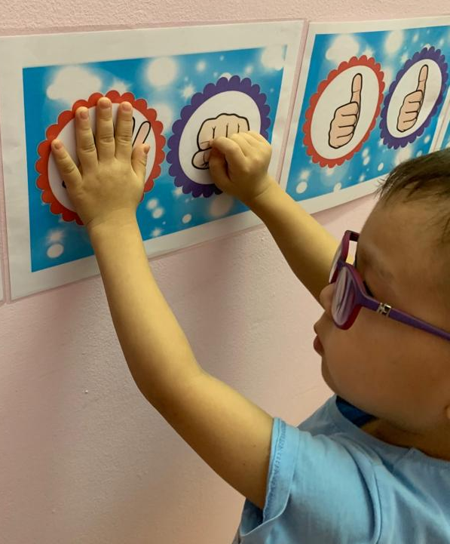
Простые и эффективные упражнения направлены на развитие межполушарных связей
«Пояс – плечо»
«Капитан»

Slide 8
Упражнения на дыхание помогают восстановить организм как в состоянии покоя, так и в комплексе с разнообразными движениями.

Slide 9
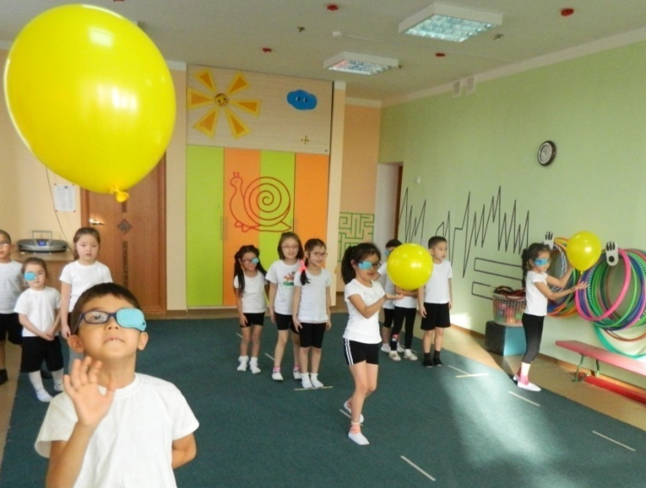
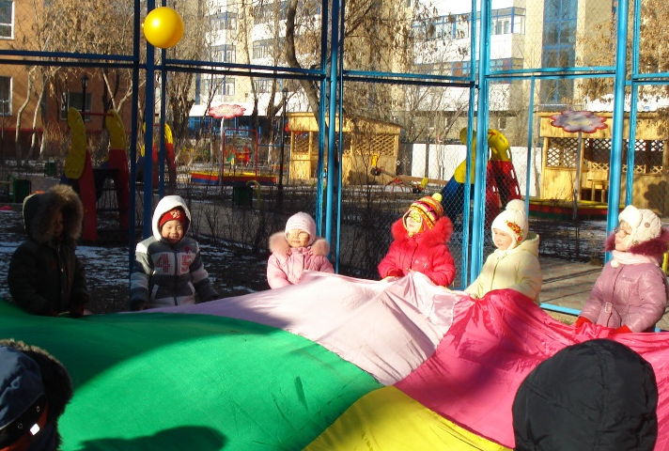
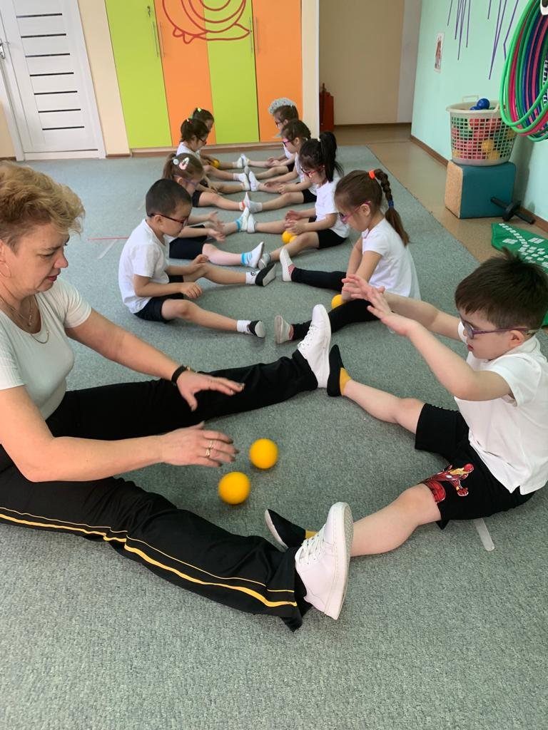
Игры с мячом, обручем
развивают чувство ритма, координацию движений, зрительное восприятие, внимание, способствуют межполушарному взаимодействию

Slide 10
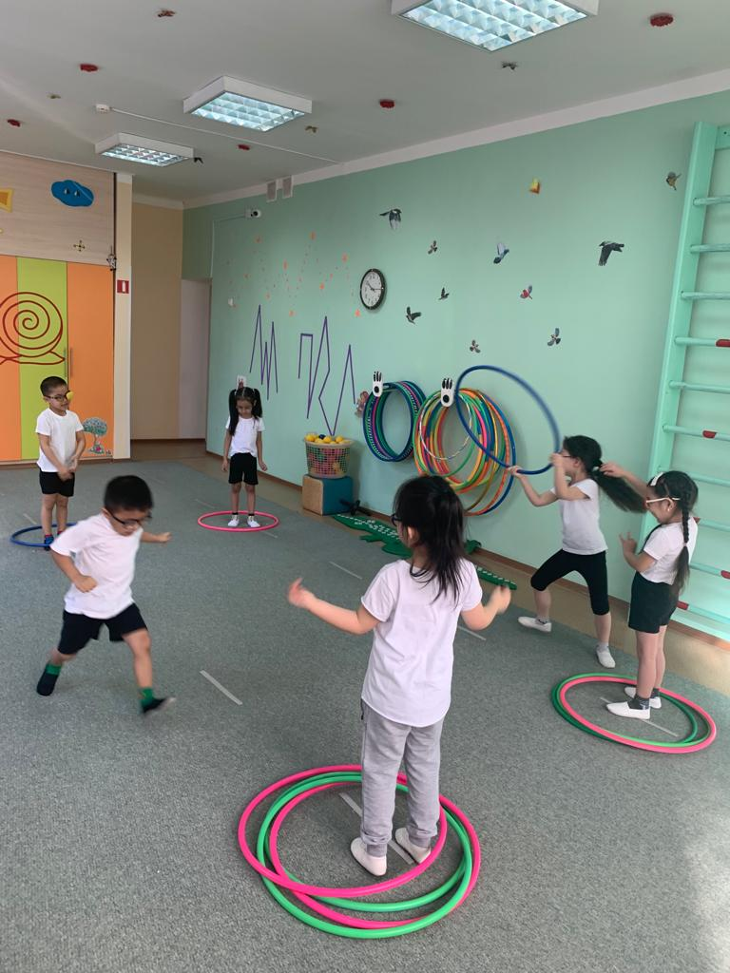
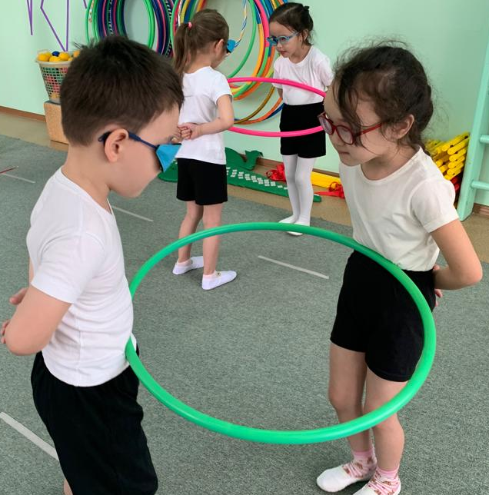
Кинезеологические упражнения
это не только гимнастика для тела и его частей, но и одновременно гимнастика для мозга

Slide 11
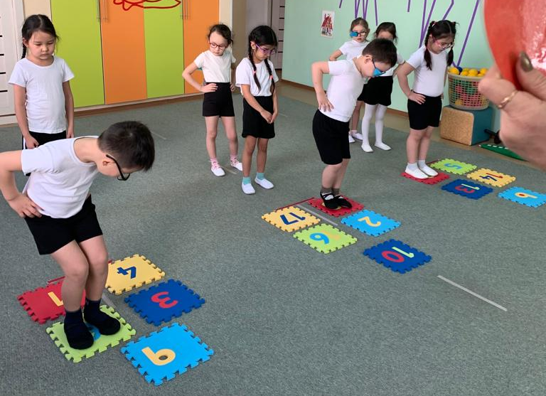
Прыжки по следам развивают ритм, зрительное восприятие, внимание, ориентировку в пространстве, саморегуляцию и самоконтроль

Slide 12
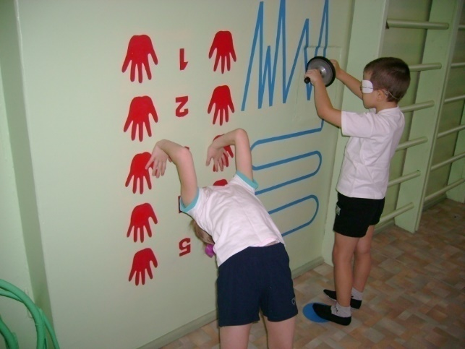
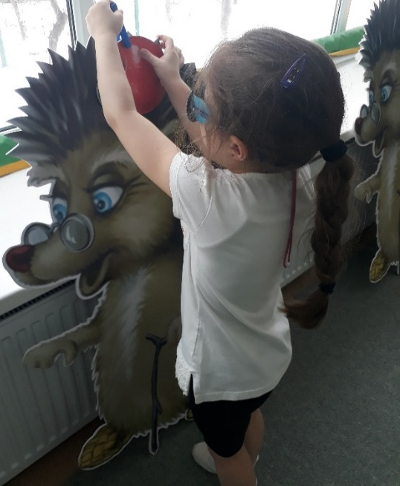
Индивидуальные и подгрупповые занятия помогают детям закрепить полученные двигательные навыки и вызвать интерес к физическим упражнениям

Slide 13
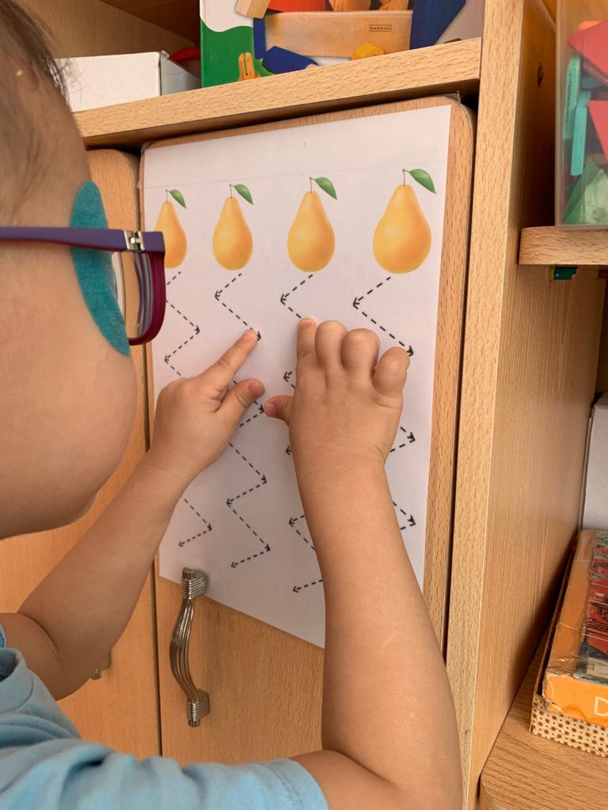
В игре ребёнок учится чувствовать пространство, своё тело, у него гармонично развиваются оба полушария, зрительная, моторная координация.

Slide 14
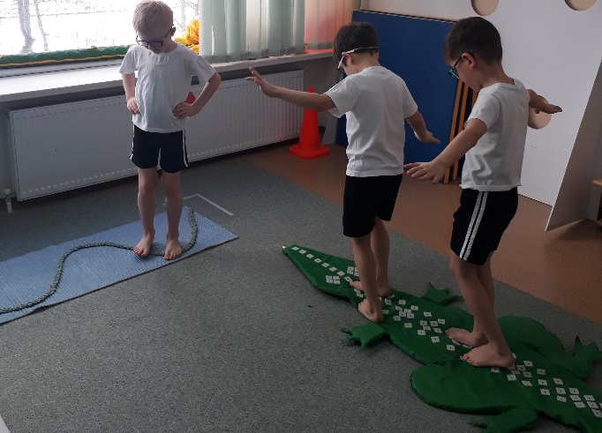
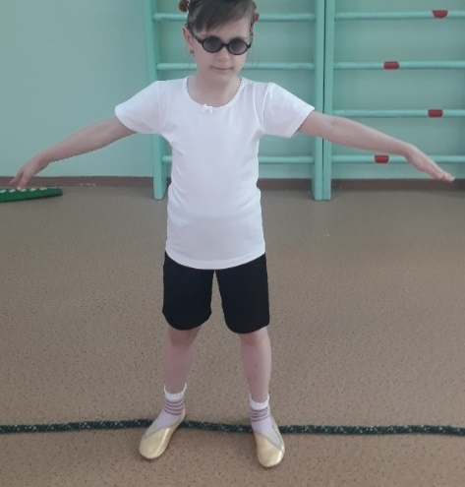
Корригирующая ходьба
применяется с целью развития координации движений и для профилактики плоскостопия

Slide 15
Регулярное выполнение нейроигр и упражнений позволяют ребенку:
♦ развить память, внимание, речь, мыслительную деятельность;
♦ снизить утомляемость;
♦ улучшить моторику, как мелкую, так и крупную;
♦ улучшить восприятие и запоминание новой информации;
♦ улучшить состояние нервной системы;
♦ раскрыть скрытые способности мозга;
♦ синхронизировать работу правого и левого полушария головного мозга;
♦ повысить продуктивную работоспособность;
ускорить процесс развития физиологических способностей к выполнению асимметричных
и симметричных движений;
развить уровень подвижности мышц;
♦ улучшить двигательную активность;
обеспечить более быструю адаптацию ребенка к школе, к социуму.

Slide 16
Назарларыңызға рахмет!
Спасибо за внимание!

